Slide 1
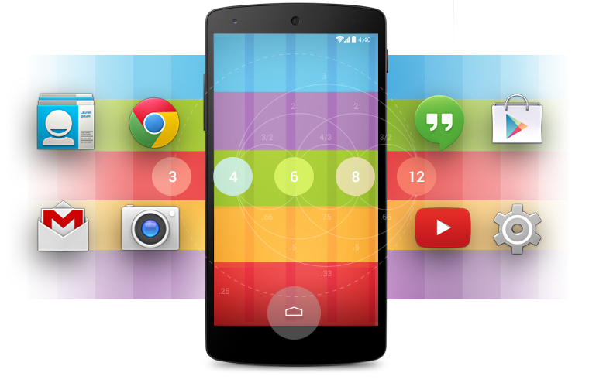
Android UI Design
Android 控件介绍
Android界面布局介绍
Android UI设计规范
主讲人：陈子为

Slide 2
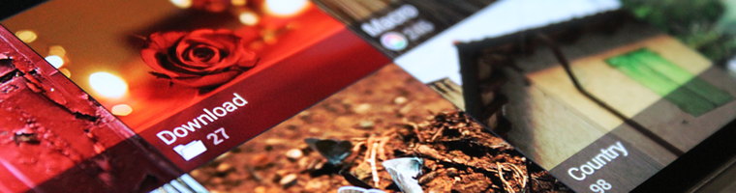
1、 Android控件介绍
Android控件概述
常用的几类控件

Slide 3
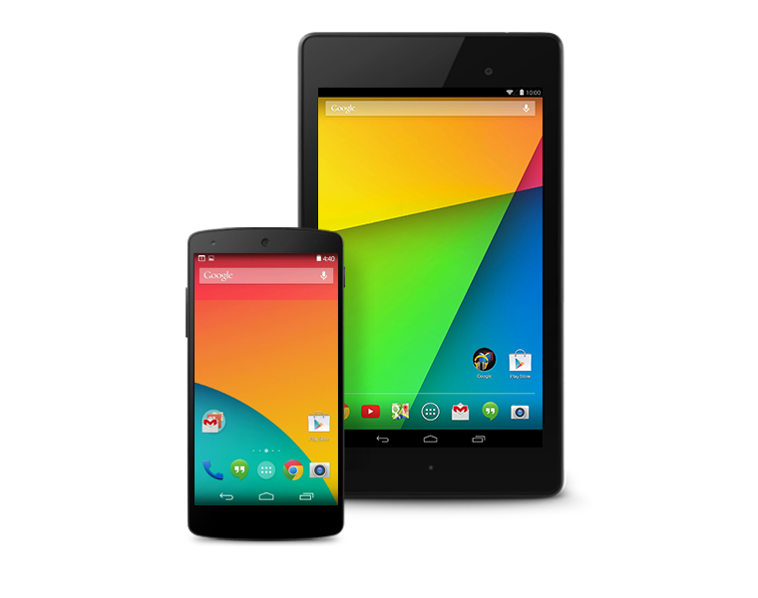
1.1 Android控件概述
Android系统的界面控件分为定制控件和系统控件
定制控件是用户独立开发的控件，或通过继承并修改系统控件后所产生的新控件。能够为用户提供特殊的功能或与众不同的显示需求方式
系统控件是Android系统提供给用户已经封装的界面控件。提供在应用程序开发过程中常见功能控件。系统控件更有利于帮助用户进行快速开发，同时能够使Android系统中应用程序的界面保持一致性

Slide 4
1.2常用的几类控件
常用的系统控件包括
TextView、EditText、Button、ImageButton、
Checkbox、RadioButton、Spinner、ListView和TabHost

Slide 5
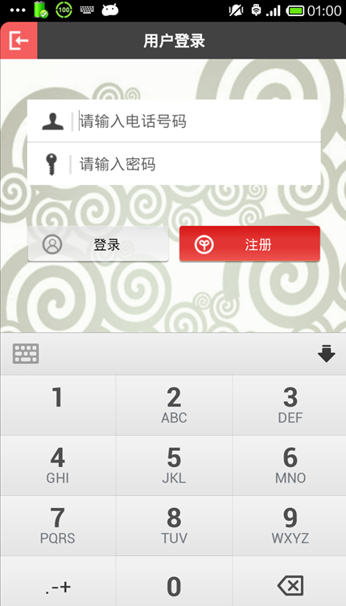
1.2.1 控件TextView&EditText
TextView:
是一种用于显示字符串的控件
//TextView 一般用于显示字符串
TextView textView；
textView = (TextView)findViewById(R.id.txt_title);
textView.setText(“用户登录");//设置显示内容
EditText：
用来输入和编辑字符串的控件
一个具有编辑功能的TextView
//EditText 一般用于输入和编辑字符串
EditText lg_username；
lg_username = (EditText) findViewById(R.id.lg_username);
String lgusername = lg_username.getText().toString();
//获取用户输入的信息

Slide 6
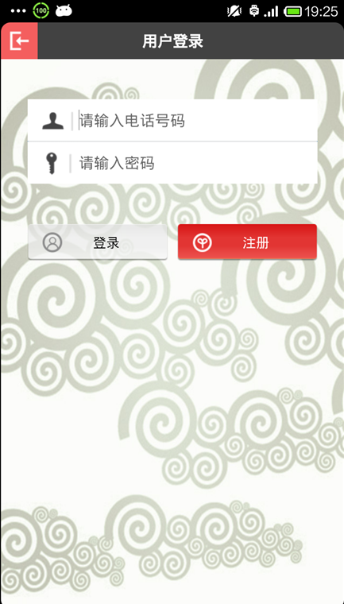
1.2.2 控件Button&ImageButton
ImageButton：
实现能够显示图像功能的控件按钮
Button：
一种按钮控件，
用户能够在该控件上点击，
并后引发相应的事件处理函数
Button与ImageButton对比
Button 可添加背景图片android:background="@drawable/regist_btn_bg“
ImageButton就是用一个图标代表了一些文字，
无Android:text属性。
Android:src指定图标的位置 android:src="@drawable/go_back"

Slide 7
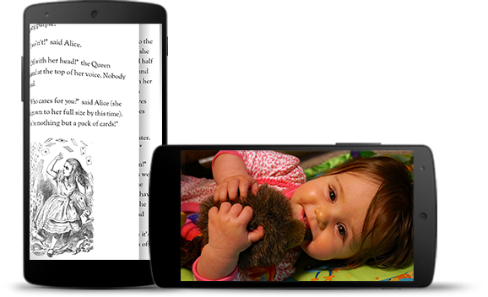
1.2.2 控件Button&ImageButton
添加监听器注册事件-----方式1：通过onClickListener
btn_register=(Button)this.findViewById(R.id.btn_register);
// 为注册按钮添加响应事件
btn_register.setOnClickListener(new OnClickListener() {
@Override
public void onClick(View v) {
Intent intent = new Intent();
intent.setClass(LoginActivity.this, RegisterActivity.class);
startActivity(intent);
}
});

Slide 8
1.2.2 控件Button&ImageButton
添加监听器注册事件-----方式2：通过XML文件设置
XML文件
<Button ... android:onClick="loginBtnClick" />
activity文件
public View loginBtnClick(View view) {
if (JudgeUser()) {
Intent intent2 = new Intent(); intent2.setClass(LoginActivity.this, MainActivity.class);
startActivity(intent2);
}
return null;
}

Slide 9
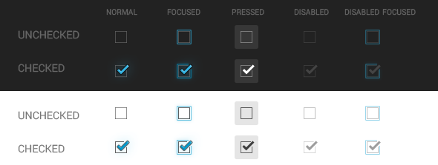
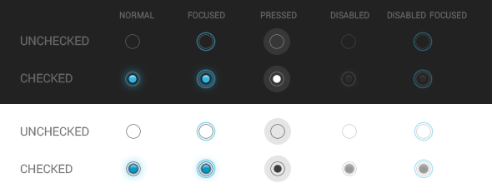
1.2.3 控件CheckBox&RadioButton
CheckBox:
复选框允许用户在一个集合中做出多个选择。
开发者文档:
http://developer.android.com/guide/topics/ui/controls/checkbox.html
RadioButton:
单选按钮允许用户在一个集合中做一次选择。
开发者文档:
http://developer.android.com/guide/topics/ui/controls/radiobutton.html

Slide 10
1.2.3 控件CheckBox&RadioButton
RadioButton
<RadioGroup >
<RadioButton /> <RadioButton/>
</RadioGroup>
XML文件中的代码
设置点击事件监听器的简要代码
（可以通过监听RadioGroup或RadioButton ）
RadioGroup.setOnCheckedChangeListener(
new RadioGroup.OnCheckedChangeListener(){
@Override
public void onCheckedChanged(RadioGroup group,
int checkedId) {
// TODO Auto-generated method stub
if(checkedId == RadioButton .getId())
//通过判断checkedId与RadioButton的ID是否一致
}
});

Slide 11
1.2.3 控件CheckBox&RadioButton
CheckBox
CheckBox设置点击事件监听器的简要代码
CheckBox.OnClickListener checkboxListener = new CheckBox.OnClickListener(){ @Override public void onClick(View v) { //过程代码 }}; checkBox1.setOnClickListener(checkboxListener); checkBox2.setOnClickListener(checkboxListener);
与Button设置点击事件监听器中介绍的方法相似，
唯一不同在于将Button.OnClickListener换成了CheckBox.OnClickListener

Slide 12
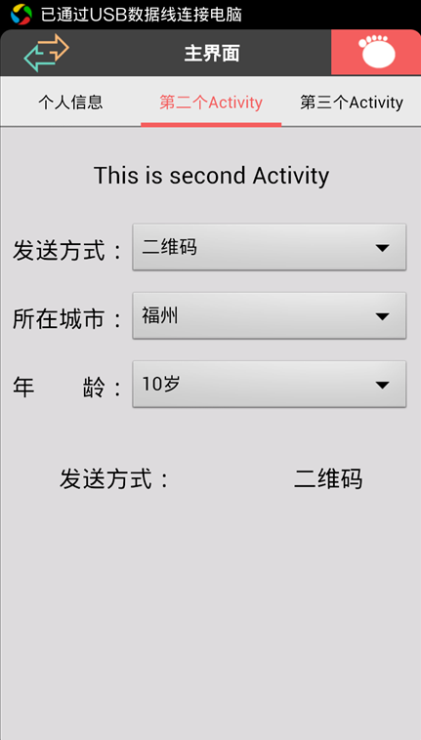
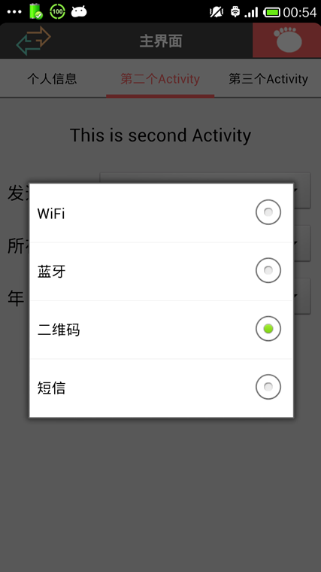
1.2.4 控件Spinner
Spinner
Spinner是一种能够从多个选项中选一选项的控件，使用浮动菜单为用户提供选择

Slide 13
1.2.4 控件Spinner
在activity文件中，定义一个ArrayAdapter适配器，在ArrayAdapter中添加需要在Spinner中可以选择的内容
ArrayAdapter<String> adapter;
//设置下拉列表中的内容
List<String> list_send = new ArrayList<String>();
list_send.add("WiFi");
list_send.add("蓝牙");
list_send.add("二维码");
list_send.add("短信");
//准备一个数组适配器，并使用系统的样式
adapter = new ArrayAdapter<String>(
this,android.R.layout.simple_spinner_item, list_send);
//设置下拉列表的样式为浮动菜单
adapter.setDropDownViewResource(
android.R.layout.simple_spinner_dropdown_item);
spinner.setAdapter(adapter);//设置适配器

Slide 14
1.2.4 控件Spinner
添加监听事件
spinner.setOnItemSelectedListener(new nItemSelectedListener() {
public void onItemSelected(
AdapterView<?> parent, View view,
int position, long id) {
......
}
@Override
public void onNothingSelected(
AdapterView<?> arg0) {
// TODO Auto-generated method stub
}
});

Slide 15
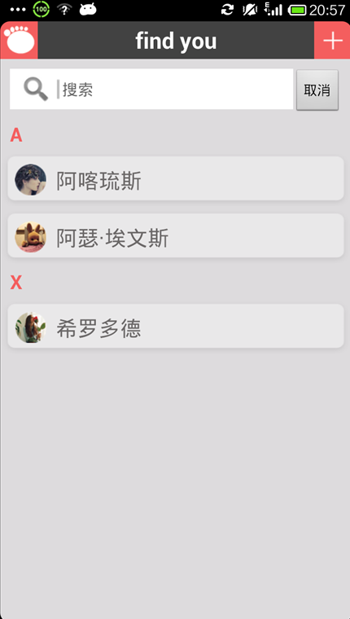
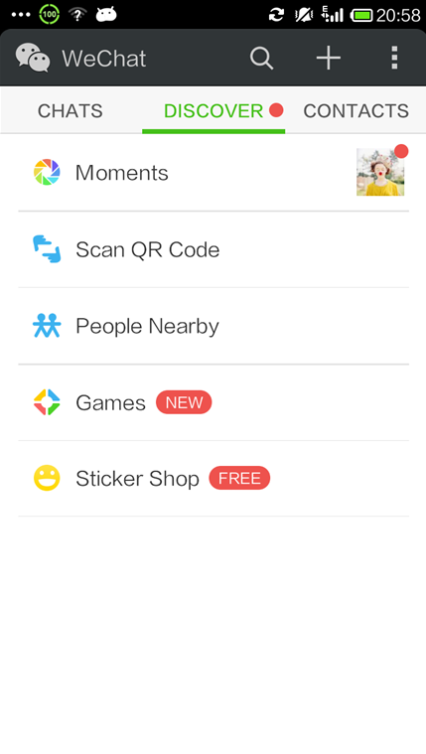
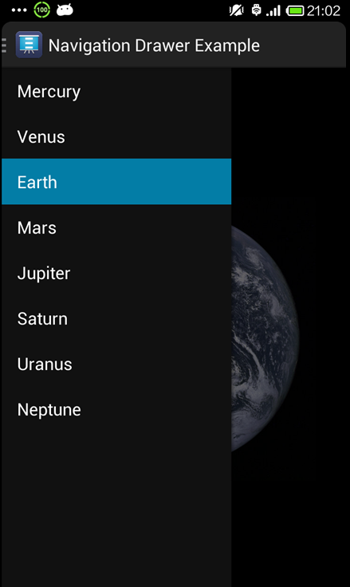
1.2.5 控件ListView
ListView

Slide 16
1.2.5 控件ListView
ListView
ListView是一种用于垂直显示的列表控件，如果显示内容过多，则会出现垂直滚动条
ListView能够通过适配器将数据和自身绑定，在有限的屏幕上提供大量内容供用户选择,所以是经常使用的用户界面控件
ListView支持点击事件处理，用户可以用少量的代码实现复杂的选择功能

Slide 17
1.2.5 控件ListView
首先需要为ListView创建适配器，
并添加ListView中所显示的内容
ArrayAdapter<String> adapter;
List<String> list = new ArrayList<String>();
list.add(“Mercury”);
list.add(“Venus”);
list.add(“Earth”);
.....
adapter =new ArrayAdapter<String>(
this,android.R.layout.simple_list_item_1, list );
listView.setAdapter(adapter);

Slide 18
1.2.5 控件ListView
下面的代码声明了ListView子项的点击事件监听器，用以确定用户在ListView中，选择的是哪一个子项
AdapterView.OnItemClickListener listViewListener = new AdapterView.OnItemClickListener(){
@Override
public void onItemClick(AdapterView<?> arg0, View arg1,
int arg2, long arg3) {
.......
}};
listView.setOnItemClickListener(listViewListener);

Slide 19
1.2.5 控件ListView
ArrayAdapter:
只可以简单的显示一行文本
SimpleAdapter:
可以显示比较复杂的列表，包括每行显示图片、文字等，但不能对列表进行后期加工。
BaseAdapter:
可以实现复杂的列表布局，是一个抽象类，使用该类需要自己写一个适配器继承该类,继承的同时需要重写一些方法，这样就可以控制列表的样式，更加灵活。

Slide 20
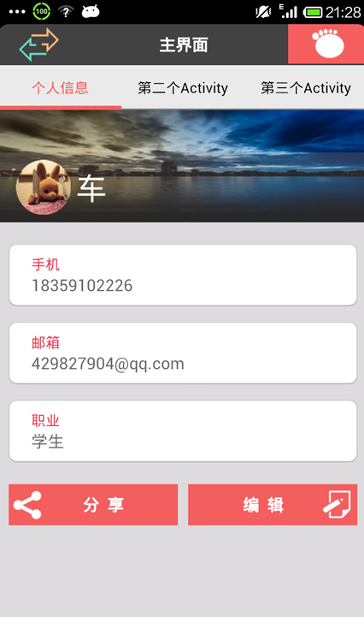
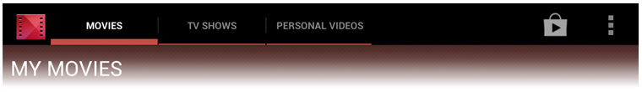
1.2.6 控件TabHost+ViewPage
TabHost+ViewPage
Tab标签页是界面设计时经常使用的界面控件，可以实现多个分页之间的快速切换，每个分页可以显示不同的内容

Slide 21
1.2.6 控件TabHost+ViewPage
TabHost+ViewPage
Tab标签页的使用
首先要设计所有的分页的界面布局
在分页设计完成后，使用代码建立Tab标签页，并给每个分页添加标识和标题
最后确定每个分页所显示的界面布局
每个分页建立一个XML文件，用以编辑和保存分页的界面布局，使用的方法与设计普通用户界面没有什么区别

Slide 22
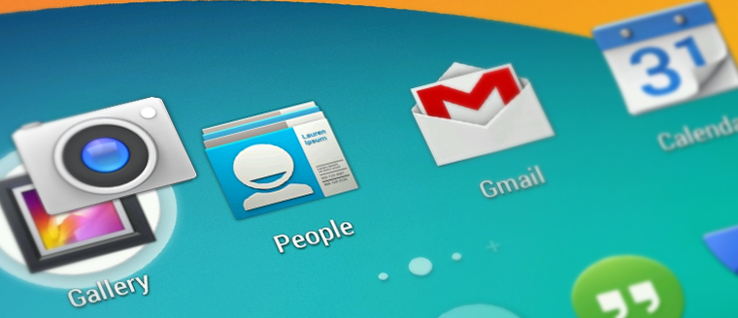
2 Android界面布局介绍
Android布局概述
几种常见的界面布局

Slide 23
2.1 界面布局概述
界面布局
界面布局（Layout）是用户界面结构的描述，定义了界面中所有的元素、结构和相互关系
声明Android程序的界面布局有两种方法
使用XML文件描述界面布局
在程序运行时动态添加或修改界面布局
用户既可以独立使用任何一种声明界
面布局的方式，也可以同时使用两种
方式

Slide 24
2.1 界面布局概述
界面布局
使用XML文件声明界面布局的特点
将程序的表现层和控制层分离
在后期修改用户界面时，无需更改程序的源代码
用户还能够通过可视化工具直接看到所设计的用户界面，有利于加快界面设计的过程，并且为界面设计与开发带来极大的便利性

Slide 25
2.2 常见的几种布局
线性布局
表格布局
相对布局
绝对布局
框架布局

Slide 26
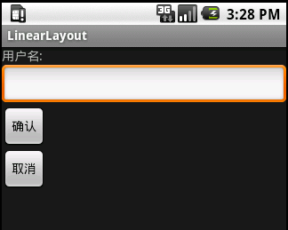
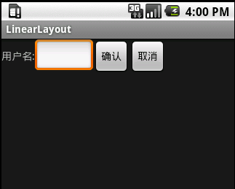
2.2.1 线性布局
线性布局（LinearLayout）是一种重要的界面布局中，也是经常使用到的一种界面布局
在线性布局中，所有的子元素都按照垂直或水平的顺序在界面上排列
如果垂直排列，则每行仅包含一个界面元素
如果水平排列，则每列仅包含一个界面元素

Slide 27
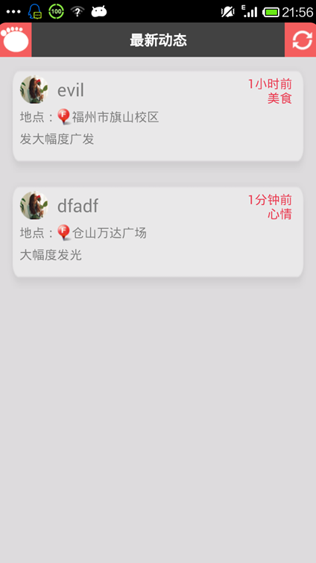
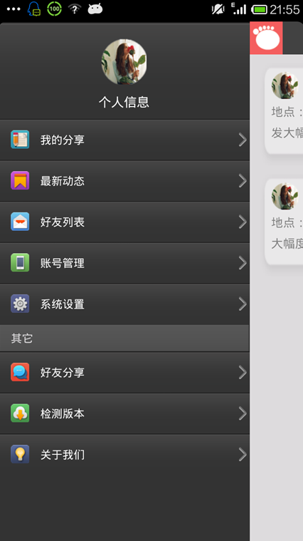
2.2.2 框架布局
典型例子：抽屉技术
框架布局（FrameLayout）是最简单的界面布局，是用来存放一个元素的空白空间，且子元素的位置是不能够指定的，只能够放置在空白空间的左上角
如果有多个子元素，后放置的子元素将遮挡先放置的子元素

Slide 28
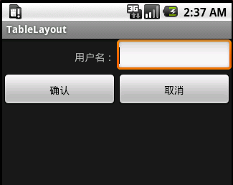
2.2.3 表格布局
表格布局效果图
表格布局
表格布局（TableLayout）也是一种常用的界面布局，它将屏幕划分网格，通过指定行和列可以将界面元素添加的网格中
网格的边界对用户是不可见的
表格布局还支持嵌套，可以将另一个表格布局放置在前一个表格布局的网格中，也可以在表格布局中添加其他界面布局，例如线性布局、相对布局等等

Slide 29
2.2.4相对布局
相对布局（RelativeLayout）是一种非常灵活的布局方式，能够通过指定界面元素与其他元素的相对位置关系，确定界面中所有元素的布局位置
特点：能够最大程度保证在各种屏幕类型的手机上正确显示界面布局

Slide 30
2.2.5绝对布局
绝对布局（AbsoluteLayout）能通过指定界面元素的坐标位置，来确定用户界面的整体布局
每一个界面控件都必须指定坐标（X，Y）
坐标原点（0，0）在屏幕的左上角

Slide 31
2.2.6界面布局案例分析
ActionBar或RelativeLayout
TabHost+ViewPage
RelativeLayout
LinearLayout

Slide 32
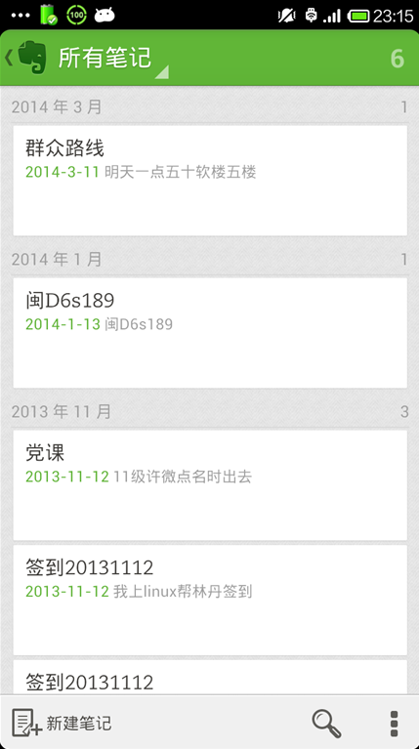
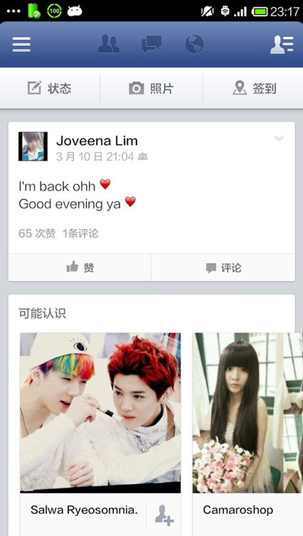
界面设计完成后如何着手设计布局？
分解界面，划分模块，选择控件

Slide 33
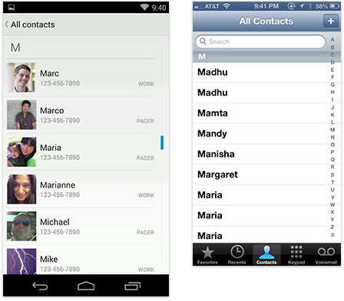
3 Android UI设计规范
中文参考网址：http://www.apkbus.com/design/get-started/create-vistion.html
不要使用底部的标签栏
其它平台使用底部标签栏在应用中切换视图。Android 标签应当放在顶部的操作栏中。不过你可以在底部放置副操作栏。
你应当按照该指导设计应用，提供统一的平台应用体验，区分操作栏和视图切换。

Slide 34
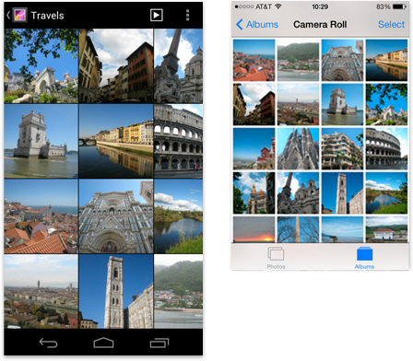
不要在操作栏中使用带有标题的返回按钮
其它平台使用带有标题的返回按钮，使用户可以返回应用的上一层。Android 则使用操作栏的应用图标返回上一层，同时使用导航栏的返回按钮返回前一个屏幕。

Slide 35
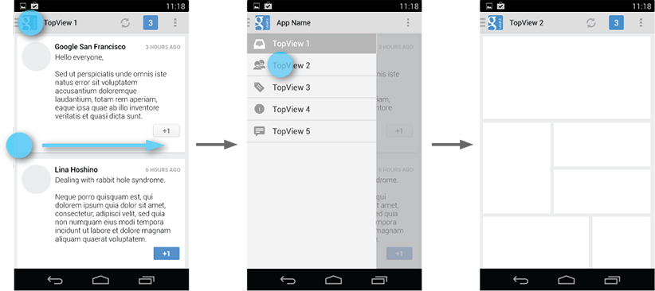
导航抽屉 Original Version
导航抽屉是一个从屏幕左边滑入的面板，用于显示应用的主要导航项目。

